Slide 1
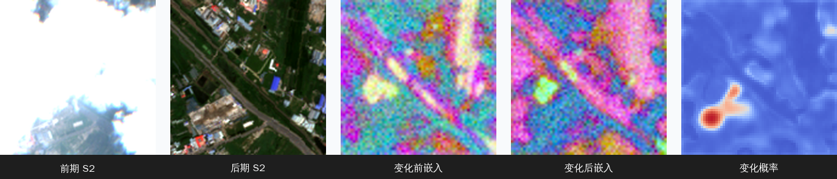
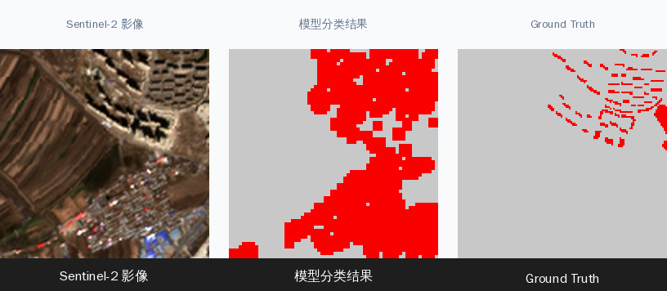
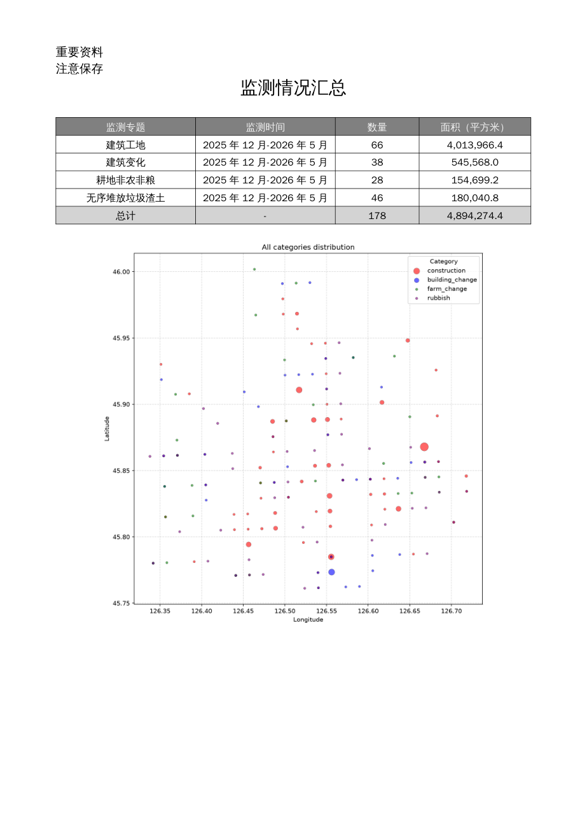
10
能力验证：哈尔滨新区城市治理场景
用一个真实区域验证玄女底座的三类能力：复杂观测条件下可用、多任务可复用、结果可进入政府交付。
复杂观测可用
云遮挡、缺失模态下仍能保留变化信号
一套嵌入多任务
施工工地、建筑、水体、耕地、地表分类共享同一底座
云遮挡场景下的变化识别
报告交付闭环
从模型结果直接形成可汇报、可复核的监测报告
多任务识别
自动化报告
哈尔滨新区案例证明：地理嵌入不是单点模型，而是可进入业务流程的遥感智能底座。

Slide 2
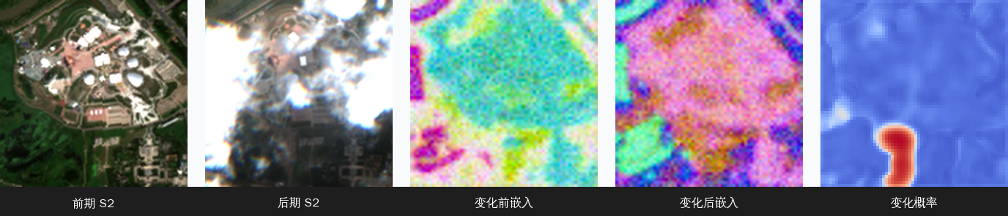
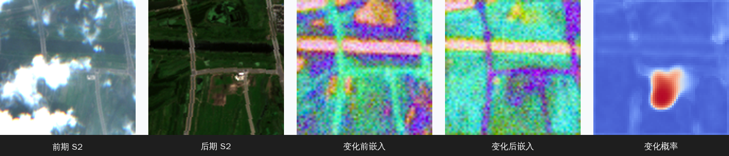
11
能力一：缺失模态与跨模态处理
关键结论
遥感应用经常遇到云遮挡、时相不齐、模态缺失。玄女底座通过多源观测预训练，让嵌入在不完整观测下仍保留可用于变化检测的空间信号。
云遮挡变化检测样例 1
有云不等于不可用
云覆盖时仍能识别到潜在变化区域
跨模态补偿
不同传感器信息在统一嵌入空间中互相补足
云遮挡变化检测样例 2
减少人工重跑
不因单次影像质量不足而完全中断流程
云遮挡变化检测样例 3
复杂天气和缺失观测不再直接转化为业务停摆。

Slide 3
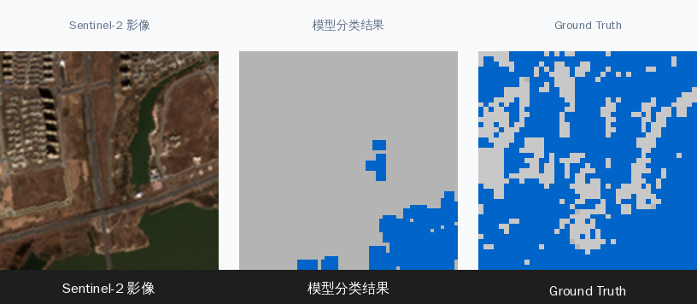
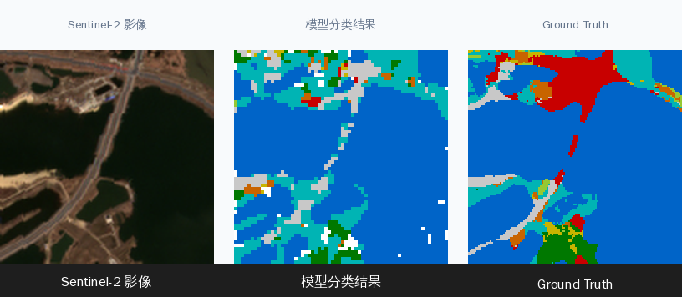
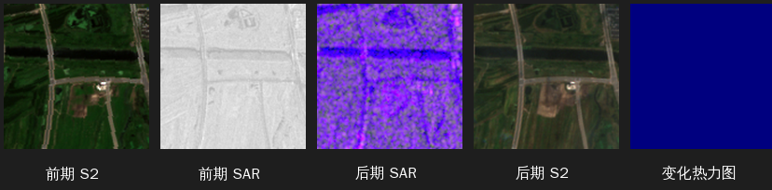
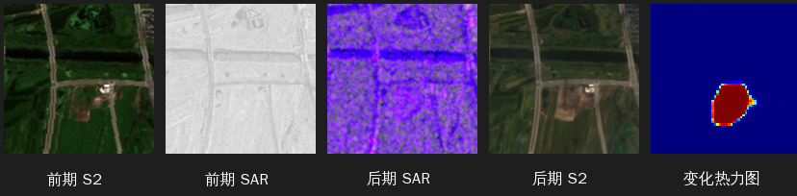
12
能力二：一套嵌入支撑多类下游任务
即使部分监督标签来自 2021 年 WorldCover 或旧建筑数据，统一地理嵌入仍能为不同任务提供稳定的空间语义线索。
水体识别
建筑提取
地表分类
施工工地变化
耕地非农非粮
5 类
旧标签
一次表征
从“一个任务训练一个模型”转向“同一地理嵌入适配多个任务”。
下游任务示例
仍可迁移验证
多任务复用

Slide 4
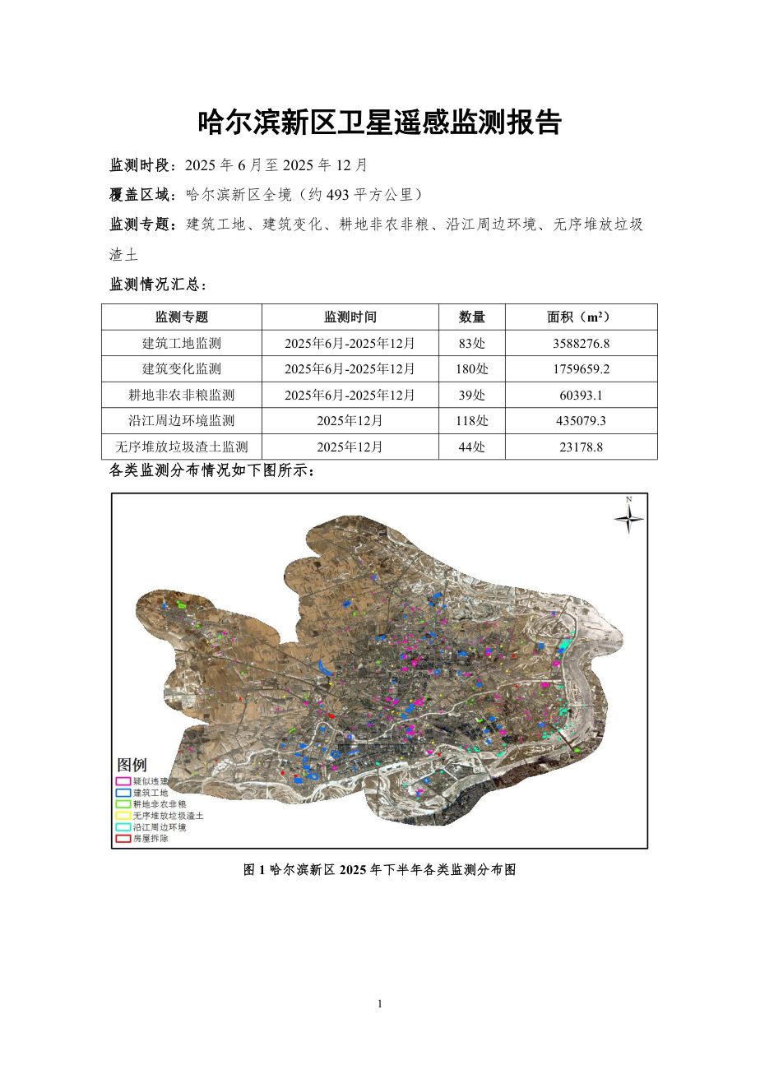
13
能力三：从模型结果到政府监测报告
哈尔滨新区的价值不只在模型精度，更在于把检测结果持续组织成政府可阅读、可复核、可归档的报告。
传统人工报告
玄女模型生成报告
6 份
传统报告文件
255 页
人工交付规模
5 份
模型报告文件
199 页
2025 年下半年更新
自动生成规模
已更新至 2026 年 5 月
流程重、周期长，后续更新压力大
自动汇总多任务结果，显著降低人工整理压力
真正的产品化能力，是把遥感分析结果变成可持续交付的业务文档。

